Slide 1
实 训 答 辩
PetShop 虚拟宠物商店
第三组 组长：邹鹏宇 组员：秦华、卢越兴、翁焕滨、吴金泽

Slide 2
01
项目概述与分工

Slide 3
1.1 职责与分工
项目管理：邹鹏宇、秦华
产品经理：秦华、邹鹏宇
前端开发：卢越兴、秦华
后端开发：吴金泽、邹鹏宇
智能合约开发：翁焕滨
运维人员：邹鹏宇、翁焕滨

Slide 4
1.2 项目概述与功能
本项目以Fisco-bcos为底层平台，设计并实现一个虚拟宠物交易商店的区块链应用。在这个虚拟宠物交易商店中，有普通用户和管理员两种角色，其可进行的操作如下：
用户 | 管理员
（1）注册新账户 （2）登录 （3）创建宠物 （4）修改宠物信息 （5）查看市场在售宠物 （6）购买宠物 （7）申请退货 （8）查看自己的订单 | （1）登录 （2）处理退货 （3）查看市场在售宠物 （4）查看所有交易

Slide 5
02
项目演示

Slide 6
03
个人工作汇报

Slide 7
3.1 卢越兴

Slide 8
3.2 秦华
主要职责
产品经理——确定需求、绘制系统用例图、编写用例、绘制原型图、编写系统设计与系统逻辑部署图
其他职责
前端开发——编写管理员页面
项目管理——协助组长管理项目进度

Slide 9
3.3 邹鹏宇
主要职责
产品经理——确定需求、绘制用例图、编写用例、绘制原型图、编写系统设计与系统逻辑部署图
其他职责
前端开发——编写管理员页面
项目管理——协助组长管理项目进度
主要职责
产品经理——需求分析、编写用例、绘制部分用例图、非功能需求编写。
后端开发——编写接口文档，后端代码开发。（注册、登录、获取账户余额、创建宠物、获取用户宠物列表、上架宠物、下架宠物、申请退款功能）
项目管理——监督和保证项目进度。
测试——前后端对接时进行测试。
环境配置——按照文档说明搭链，确保区块链能与程序通信。

Slide 10
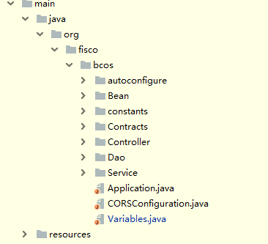
3.3 邹鹏宇
主要职责
产品经理——确定需求、绘制用例图、编写用例、绘制原型图、编写系统设计与系统逻辑部署图
其他职责
前端开发——编写管理员页面
项目管理——协助组长管理项目进度
后端代码结构
Controller
Service
Petshop
Dao
Contracts

Slide 11
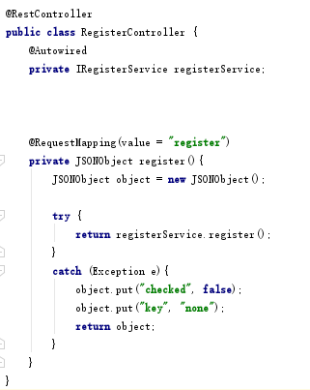
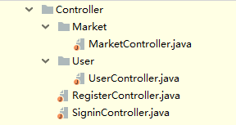
3.3 邹鹏宇
主要职责
产品经理——确定需求、绘制用例图、编写用例、绘制原型图、编写系统设计与系统逻辑部署图
其他职责
前端开发——编写管理员页面
项目管理——协助组长管理项目进度
Controller

Slide 12

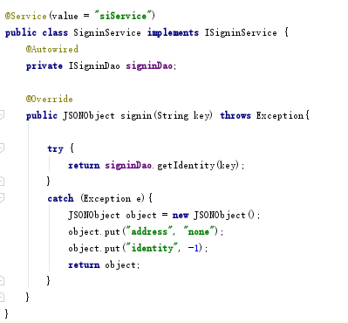
3.3 邹鹏宇
主要职责
产品经理——确定需求、绘制用例图、编写用例、绘制原型图、编写系统设计与系统逻辑部署图
其他职责
前端开发——编写管理员页面
项目管理——协助组长管理项目进度
Service

Slide 13
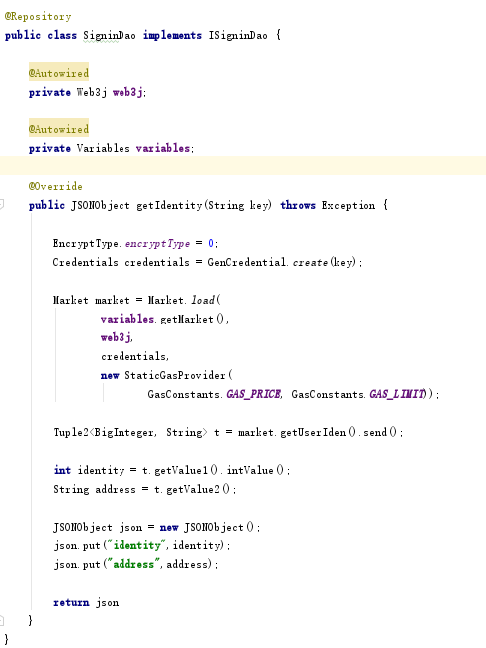
3.3 邹鹏宇
主要职责
产品经理——确定需求、绘制用例图、编写用例、绘制原型图、编写系统设计与系统逻辑部署图
其他职责
前端开发——编写管理员页面
项目管理——协助组长管理项目进度
Controller

Slide 14
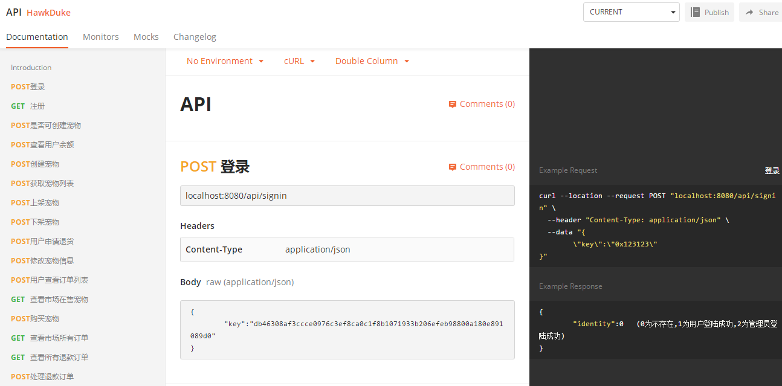
3.3 邹鹏宇
主要职责
产品经理——确定需求、绘制用例图、编写用例、绘制原型图、编写系统设计与系统逻辑部署图
其他职责
前端开发——编写管理员页面
项目管理——协助组长管理项目进度
API文档

Slide 15
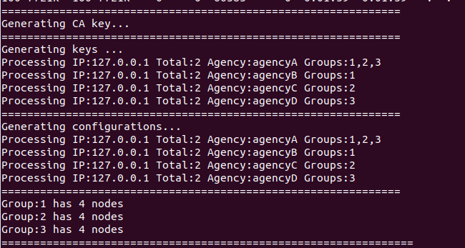

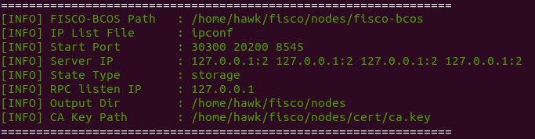
3.3 邹鹏宇
绘制用例图、编写用例、绘制原型图、编写系统设计与系统逻辑部署图
其他职责
前端开发——编写管理员页面
项目管理——协助组长管理项目进度
本地搭链
本地搭链
1.修改区块链配置文件
1.修改区块链配置文件
1.修改区块链配置文件

Slide 16
3.4 吴金泽

Slide 17
3.5 翁焕滨

Slide 18
3.1 绪论
添加标题
添加标题
点击文本框即可进行编辑输入相关内容点击文本框即可进行编辑输入相关内容
点击文本框即可进行编辑输入相关内容点击文本框即可进行编辑输入相关内容
添加标题
添加标题
点击文本框即可进行编辑输入相关内容点击文本框即可进行编辑输入相关内容
点击文本框即可进行编辑输入相关内容点击文本框即可进行编辑输入相关内容
添加标题
添加标题
点击文本框即可进行编辑输入相关内容点击文本框即可进行编辑输入相关内容
点击文本框即可进行编辑输入相关内容点击文本框即可进行编辑输入相关内容

Slide 19
02
思路与研究方法
RESEARCH IDEAS AND METHODS
A company is an association or collection of individuals, whether natural persons, legal persons, or a mixture of both.

Slide 20

02.思路与研究方法
RESEARCH IDEAS AND METHODS
编辑标题
点击文本框即可进行编辑输入相关内容点击文本框即可进行编辑输入相关内容
CONTENTS
编辑标题
点击文本框即可进行编辑输入相关内容点击文本框即可进行编辑输入相关内容
编辑标题
点击文本框即可进行编辑输入相关内容点击文本框即可进行编辑输入相关内容

Slide 21
02.思路与研究方法
RESEARCH IDEAS AND METHODS
02
编辑标题
点击文本框即可进行编辑输入相关内容点击文本框即可进行编辑输入相关内容点击文本框即可进行编辑输入相关内容
01
编辑标题
点击文本框即可进行编辑输入相关内容点击文本框即可进行编辑输入相关内容点击文本框即可进行编辑输入相关内容
03
编辑标题
点击文本框即可进行编辑输入相关内容点击文本框即可进行编辑输入相关内容点击文本框即可进行编辑输入相关内容

Slide 22
03
技术与实践
TECHNOLOGY AND PRACTICE
A company is an association or collection of individuals, whether natural persons, legal persons, or a mixture of both.

Slide 23
03.技术与实践
TECHNOLOGY AND PRACTICE
编辑标题
点击文本框即可进行编辑输入相关内容点击文本框即可进行编辑输入相关内容
编辑标题
点击文本框即可进行编辑输入相关内容点击文本框即可进行编辑输入相关内容

Slide 24
03.技术与实践
TECHNOLOGY AND PRACTICE
编辑标题
点击文本框即可进行编辑输入相关内容点击文本框即可进行编辑输入相关内容点击文本框即可进行编辑输入相关内容
Step 01
Step 02
编辑标题
点击文本框即可进行编辑输入相关内容点击文本框即可进行编辑输入相关内容点击文本框即可进行编辑输入相关内容
编辑标题
Step 04
点击文本框即可进行编辑输入相关内容点击文本框即可进行编辑输入相关内容点击文本框即可进行编辑输入相关内容
Step 03
编辑标题
点击文本框即可进行编辑输入相关内容点击文本框即可进行编辑输入相关内容点击文本框即可进行编辑输入相关内容

Slide 25
04
成果与应用
RESULTS AND APPLICATION
A company is an association or collection of individuals, whether natural persons, legal persons, or a mixture of both.

Slide 26
04.成果与应用
RESULTS AND APPLICATION
编辑标题
点击文本框即可进行编辑输入相关内容点击文本框即可进行编辑输入相关内容
编辑标题
点击文本框即可进行编辑输入相关内容点击文本框即可进行编辑输入相关内容
编辑标题
点击文本框即可进行编辑输入相关内容点击文本框即可进行编辑输入相关内容
编辑标题
点击文本框即可进行编辑输入相关内容点击文本框即可进行编辑输入相关内容
编辑标题
点击文本框即可进行编辑输入相关内容点击文本框即可进行编辑输入相关内容

Slide 27
04.成果与应用
RESULTS AND APPLICATION
编辑标题
编辑标题
点击文本框即可进行编辑输入相关内容点击文本框即可进行编辑输入相关内容
点击文本框即可进行编辑输入相关内容点击文本框即可进行编辑输入相关内容
编辑标题
点击文本框即可进行编辑输入相关内容点击文本框即可进行编辑输入相关内容
编辑标题
点击文本框即可进行编辑输入相关内容点击文本框即可进行编辑输入相关内容
编辑标题
点击文本框即可进行编辑输入相关内容点击文本框即可进行编辑输入相关内容

Slide 28
05
总结与展望
SUMMARY AND PROSPECT
A company is an association or collection of individuals, whether natural persons, legal persons, or a mixture of both.

Slide 29
05.总结与展望
SUMMARY AND PROSPECT
编辑标题
编辑标题
点击文本框即可进行编辑输入相关内容点击文本框即可进行编辑输入相关内容
点击文本框即可进行编辑输入相关内容点击文本框即可进行编辑输入相关内容
编辑标题
编辑标题
点击文本框即可进行编辑输入相关内容点击文本框即可进行编辑输入相关内容
点击文本框即可进行编辑输入相关内容点击文本框即可进行编辑输入相关内容

Slide 30
05.总结与展望
SUMMARY AND PROSPECT
编辑标题
点击文本框即可进行编辑输入相关内容点击文本框即可进行编辑输入相关内容
编辑标题
点击文本框即可进行编辑输入相关内容点击文本框即可进行编辑输入相关内容
编辑标题
点击文本框即可进行编辑输入相关内容点击文本框即可进行编辑输入相关内容
编辑标题
点击文本框即可进行编辑输入相关内容点击文本框即可进行编辑输入相关内容

Slide 31
THANK YOU
感谢各位老师批评指正

